Slide 1
いかりスーパー周辺 競合環境調査レポート
2026年6月度 競合調査結果報告書

Slide 2
a) 【結論】
・ 2026年7月2日時点の調査に基づき、関西エリアのスーパーマーケット市場では、以下の競合動向が判明しました。
・ 関西スーパーは、兵庫県尼崎市のフェスタ立花店において2026年7月1日よりネットスーパーの運用を開始し、顧客への利便性向上と商圏拡大を図っています。
・ 関西スーパーは、兵庫県神戸市の西郷店を2026年7月3日にリニューアルオープンし、店舗競争力の強化を目指します。
・ ディスカウントスーパーのオーケーは、大阪府内での積極的な店舗展開を継続しており、2026年8月下旬には高槻赤大路店を、同年11月中旬には長吉店をそれぞれ新規出店する予定です。

Slide 3
b) 【詳細】 (1ページ目)
エリア | 競合店舗名 | 時期 | 状態 | 影響店舗 | 影響レベル | 詳細説明
兵庫県尼崎市 | 関西スーパー フェスタ立花店 | 2026年7月1日 | ネットスーパー開業 | 塚口店 | 中 | 兵庫県尼崎市のフェスタ立花店にて、生鮮品から冷凍食品までを自宅に届けるネットスーパーサービスを開始。スマートフォンアプリで注文し、最短3時間で配送するサービスで、配送料は1件につき330円（税込）。
兵庫県神戸市 | 関西スーパー 西郷店 | 2026年7月3日 | リニューアルオープン | 六甲店, 御影店 | 中 | 神戸市灘区に位置する西郷店がリニューアルオープン予定。店舗の刷新により、顧客体験の向上と集客力強化が見込まれる。
大阪府高槻市 | オーケー 高槻赤大路店 | 2026年8月下旬 | 新規出店 | 高槻店 | 高 | 大阪府高槻市にディスカウントスーパー「オーケー」が新規出店予定。オーケーは「高品質・Everyday Low Price」を経営方針に掲げており、周辺の価格競争激化が懸念される。
大阪府平野区 | オーケー 長吉店 | 2026年11月中旬 | 新規出店 | 南海なんば店, 関西全域 | 高 | 大阪府内にディスカウントスーパー「オーケー」が新規出店予定。2026年度に大阪府内で計7店舗の出店を計画しており、長吉店はその一環となる。大阪府南部エリアにおける価格競争激化および顧客流出のリスクがある。

Slide 4
c) 【地図的分析】
関西スーパーのネットスーパー展開は、既存店舗の商圏を物理的な距離を超えて拡大する動きであり、尼崎市に位置するいかりスーパー塚口店にとっては新たな競合軸となります。関西スーパー西郷店のリニューアルは、神戸市灘区に位置するいかりスーパー六甲店や御影店から比較的近く、改装による店舗魅力度向上は周辺地域での直接的な競合を激化させる可能性があります。 オーケーの高槻赤大路店新規出店は、いかりスーパー高槻店と同一の高槻市内に位置し、強力な価格競争力を持つ競合が近接することになります。また、オーケー長吉店（大阪府平野区）の新規出店は、大阪市南東部におけるディスカウント市場の空白地を埋める動きであり、直接的な近隣店舗は少ないものの、大阪市内のいかりスーパー南海なんば店など広域からの顧客獲得を目指す可能性があります。オーケーは2027年以降も関西エリアでの出店を積極的に進める計画があり、広範囲での競合激化が予測されます。

Slide 5
d) 【影響分析】
関西スーパーによるネットスーパーの強化は、いかりスーパーの既存顧客層の中でも、利便性を重視する層の獲得を狙う動きであり、いかりスーパーのオンライン戦略や宅配サービスの拡充が求められます。特に、フェスタ立花店から比較的近いいかりスーパー塚口店は、顧客の購買行動の変化に注意が必要です。 また、関西スーパー西郷店のリニューアルは、いかりスーパー六甲店、御影店といった神戸市東部エリアの既存店舗にとって、改装による魅力向上や品揃えの変化が直接的な競争圧力となるでしょう。 最も注視すべきは、オーケーによる大阪府内での積極的な出店攻勢です。高槻赤大路店や長吉店の新規出店は、「高品質・Everyday Low Price」を掲げるオーケーの価格競争力が、いかりスーパーが強みとする高級路線の顧客層にも影響を及ぼす可能性があります。特に高槻店は、高槻赤大路店のオープンにより、価格と品質の両面での差別化戦略をさらに明確にする必要が出てきます。大阪南部・東部でのオーケーの存在感が高まることで、関西エリア全体のスーパーマーケット市場における価格競争が一段と激化し、いかりスーパーの集客や売上にも少なからず影響を及ぼすことが予想されます。高品質な商品とサービスで定評のあるいかりスーパーは、今後も独自の価値提案を強化し、差別化を図る必要があります。

Slide 6
e) 【参照ソース】
・ 関西スーパーnews｜7/1｢フェスタ立花店｣でネットスーパー開業 流通スーパーニュース 商人舎
・ お知らせ｜関西スーパー～いつも暮らしの近くにいます～​
・ ディスカウント・スーパーマーケット「オーケー」 大阪府での展開を加速！5月に「大東新田西町店」「豊中穂積店」を連続出店 ～2026年度は大阪府内に計7店舗の出店を予定

Slide 7
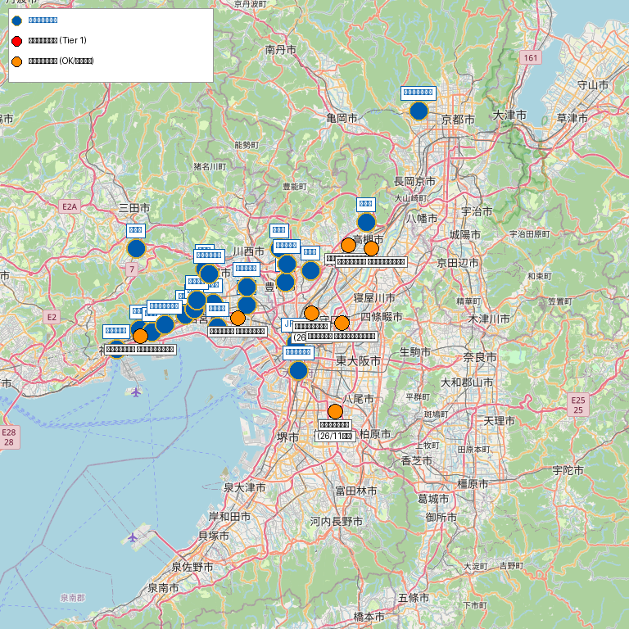
f) 【ビジュアルマップ】

